Slide 1
📥 下载「关键词放大镜」并安装
从 GitHub 下载到 Chrome 安装 · 文科生也能看懂
只用 5 步，就能在自己的浏览器上用这个插件
① 打开项目
② 下载 ZIP
③ 解压
④ 加载到Chrome
⑤ 开始使用

Slide 2
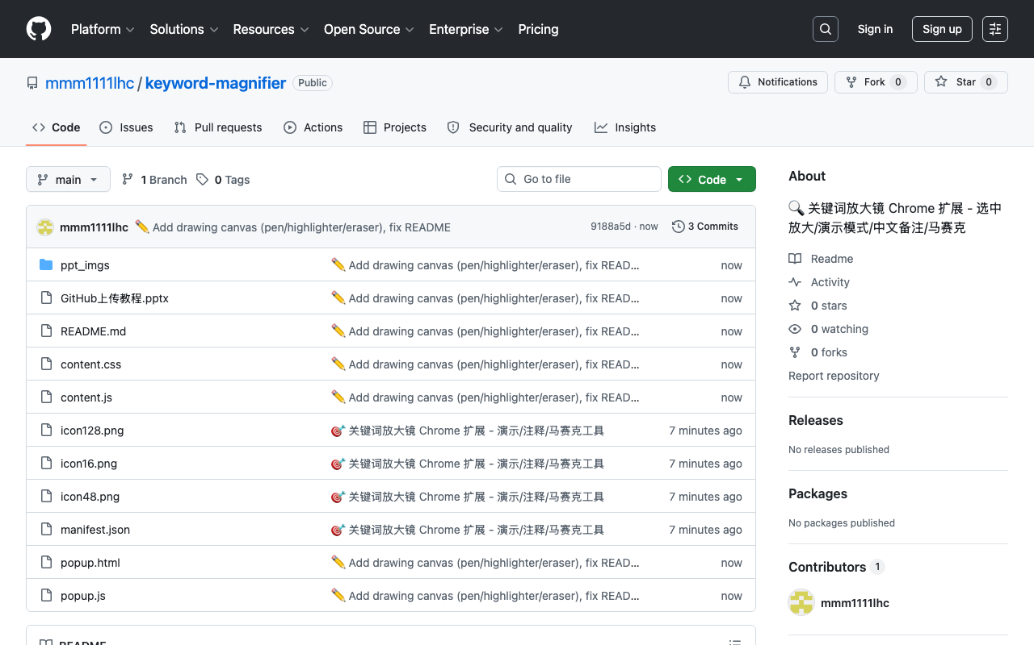
步骤 ①：打开项目主页
步骤 ①
第一步：在浏览器打开 https://github.com/mmm1111lhc /keyword-magnifier 这就是关键词放大镜的 GitHub 项目页面 📁 可以看到所有代码文件 📄 有 README 说明文档

Slide 3
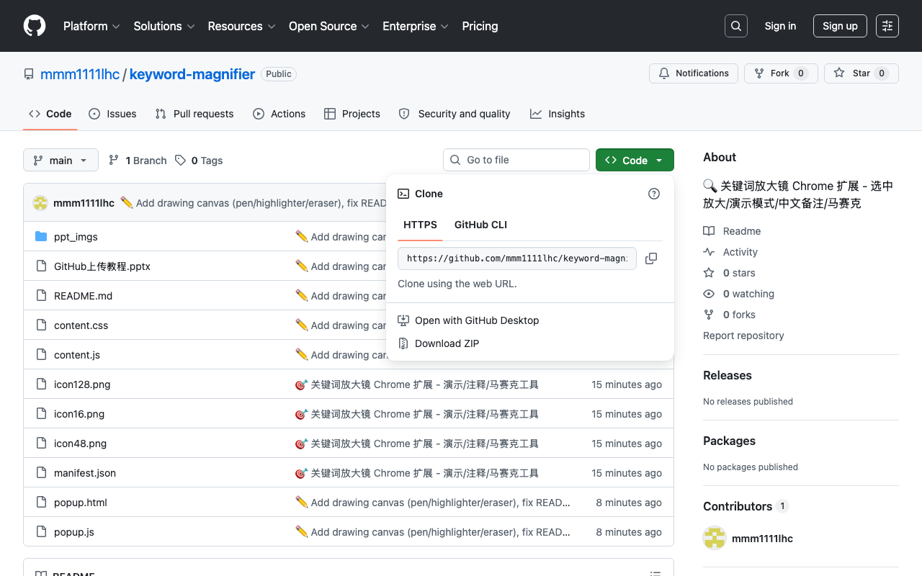
步骤 ②：下载 ZIP 压缩包
步骤 ②
第二步：点击 Code 按钮 选择 Download ZIP 📦 浏览器会自动下载 一个 ZIP 压缩包 ⚠️ 不要选其他选项 就点 Download ZIP

Slide 4
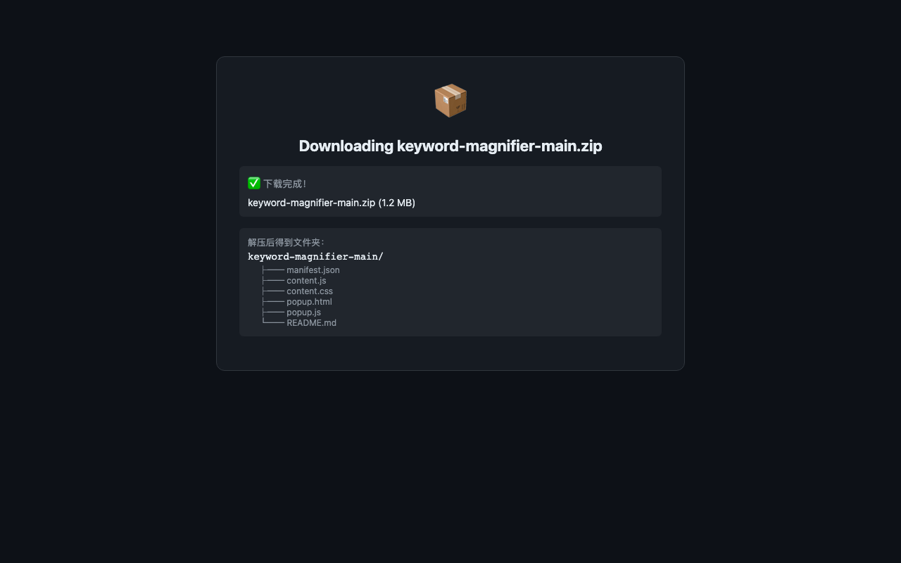
步骤 ③：解压到本地文件夹
步骤 ③
第三步：找到下载的 ZIP Mac：双击自动解压 Windows：右键 → 解压到… 解压后得到文件夹： keyword-magnifier-main/ 📁 里面就是全部插件文件 manifest.json / content.js / …

Slide 5
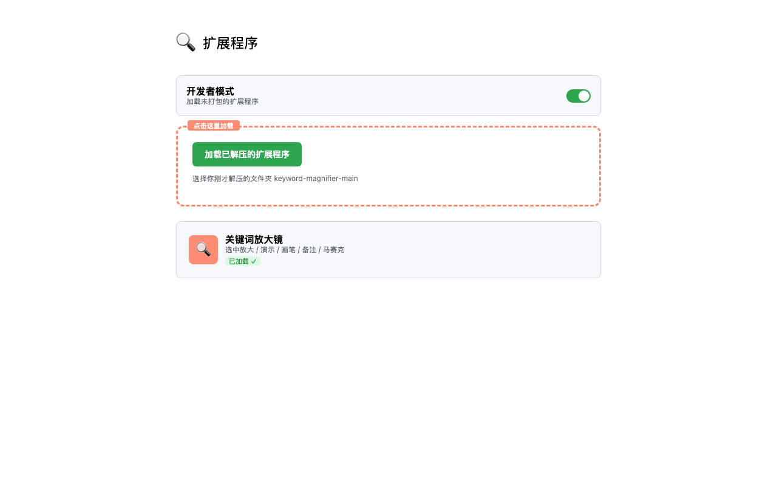
步骤 ④：加载到 Chrome 浏览器
步骤 ④
第四步：打开 Chrome 地址栏输入： chrome://extensions 右上角打开 「开发者模式」 点击 「加载已解压的扩展程序」 选择刚才解压的文件夹 keyword-magnifier-main/

Slide 6
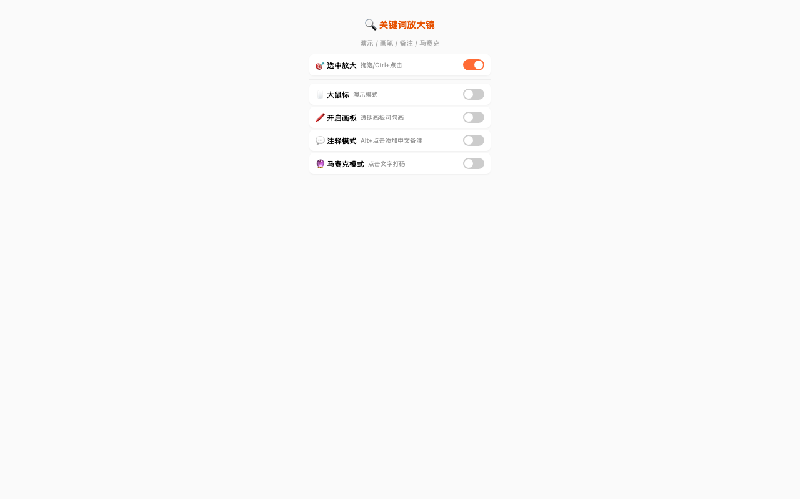
步骤 ⑤：安装成功！开始使用
步骤 ⑤
✅ 安装成功！ 浏览器右上角出现 🔍 橙色图标 点击图标打开控制面板 功能开关： 🎯 选中放大 🖥️ 演示模式 ✏️ 画笔勾画 📝 中文备注 🫥 马赛克 所有功能一键开启

Slide 7
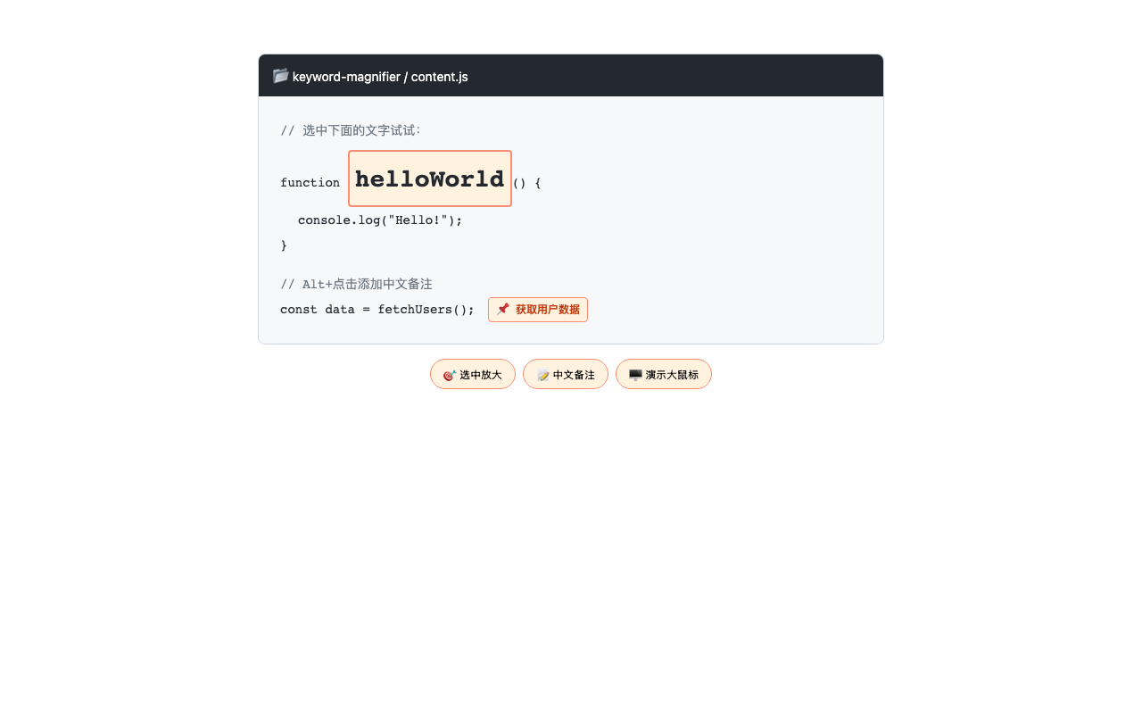
步骤 ⑥：看看效果！
步骤 ⑥
安装后去任意网页试试： 🎯 拖选文字 → 自动放大 🖥️ 开启演示模式 → 大鼠标 ✏️ 开启画板 → 用鼠标/笔勾画 📝 Alt+点击 → 加中文备注 🫥 马赛克 → 点击文字打码 💡 支持 iPad 电容笔！

Slide 8
🔄 插件有更新了怎么办？
📥 重新下载 ZIP
🔄 刷新扩展
✅ 最新版本
→
→
1. 打开项目主页 2. 点 Code → Download ZIP 3. 解压覆盖旧文件夹
1. 打开 chrome://extensions 2. 找到关键词放大镜 3. 点右下角 🔄 刷新按钮
刷新后插件自动更新 所有功能保持最新

Slide 9
🎉 搞定了！现在你可以用关键词放大镜了！
https://github.com/mmm1111lhc/keyword-magnifier
① 打开项目
② 下载 ZIP
③ 解压
④ 加载到Chrome
⑤ 开始使用
→
→
→
→
下载链接可以随时转发给任何人 对方按这个教程 5 分钟就能装好

